Slide 1
HARRY POTTER
Présenté par
LOLA
MANEL

Slide 2
SOMMAIRE
LA CRÉATRICE
LES PERSONNAGES PRINCIPAUX (AMIS/ENNEMIS)
L’Histoire
Où se dÉroule l’histoire ?
Le monde magique de harry potter
quiz

Slide 3
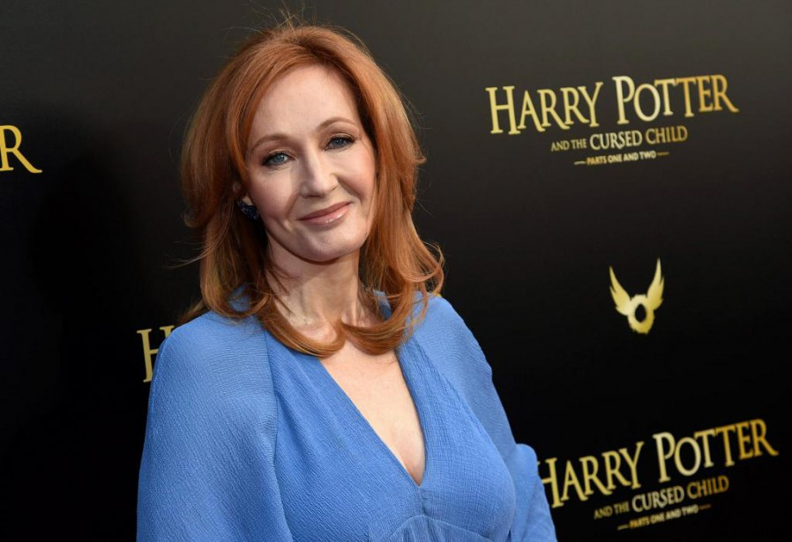
La crÉatrice
J.K. ROLLINGS est la créatrice de Harry Potter.
Elle est née en 1965 en Angleterre.
L’écriture de cette saga rassemble sept livres :
Harry Potter à l’École des Sorciers
Harry Potter et la Chambre des Secrets
Harry Potter et le Prisonnier d’Azkaban
Harry Potter et la Coupe de Feu
Harry Potter et l’Ordre du Phoenix
Harry Potter et le Prince de Sang Mêlé
Harry Potter et les Reliques de la Mort
Qui ont tous été adaptés au cinéma.

Slide 4
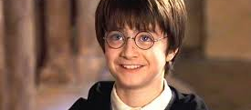
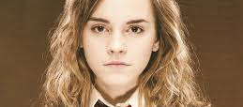
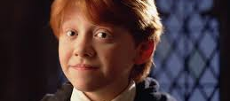
Les personnages principaux
HARRY
HERMIONE
RON
Un jeune garçon orphelin vivant dans une famille de moldus suite au décès de ses parents. Ses parents ont été tués par Voldemort et Harry Potter a survécu à cette attaque. Il en est sorti vivant avec une cicatrice. C’est pour cela que Harry est devenu une légende.
Hermione Granger née de parents moldus est une des amis de Harry Potter. Elle est très sérieuse et appliquée.
Ron Weasley est le meilleur ami de Harry. Ses parents sont des sorciers. Ron et Hermione, vont aider Harry Potter à vaincre Voldemort.

Slide 5
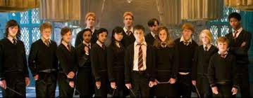
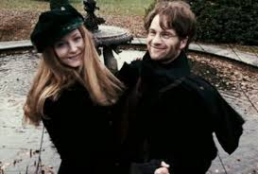
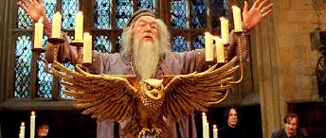
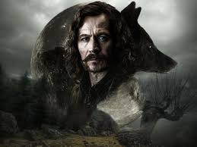
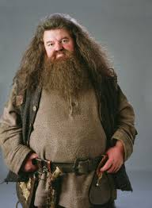
Les amis et la famille de Harry Potter
SIRIUS BLACK
ALBUS DUMBELDORE
HAGRID

Slide 6
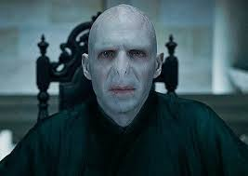
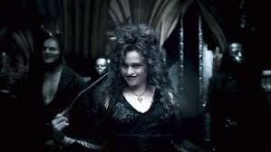
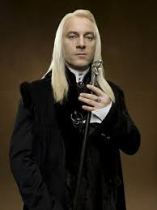
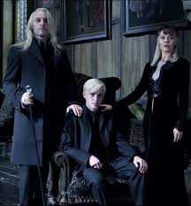
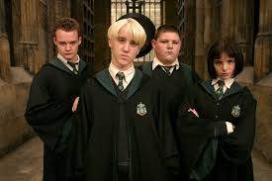
Les principaux ENNEMIS DE HARRY POTTER
Voici la Famille Malefoy
Dans la famille des ténèbres
Lord Voldemort est le principal ennemi de Harry Potter. Il est adepte de la magie noire.
Nom de naissance : Tom Jedusor
Bellatrix est l’un des mangemorts fidèles de celui dont on ne doit pas prononcer le nom.

Slide 7
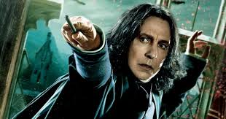
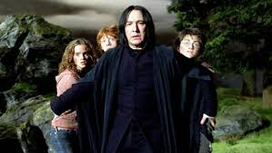
L’indécis SEVERUS ROGUE
Partagé entre son soutien à Voldemort et son amour qu’il portait à la mère d’Harry Potter.

Slide 8
HISTOIRE
Suite à une prophétie, selon laquelle un enfant né fin juillet aura le pouvoir de vaincre le mage noir Voldemort :
« Celui qui a le pouvoir de vaincre le Seigneur des Ténèbres approche... il naîtra de ceux qui l'ont par trois fois
défié, il sera né lorsque mourra le septième mois... et le Seigneur des Ténèbres le marquera comme son égal,
mais il aura un pouvoir que le Seigneur des Ténèbres ignore... et l'un devra mourir de la main de l'autre car
aucun ne peut vivre tant que l'autre survit... »
Severus Rogue, alors Mangemort, entend la première partie de la prophétie et la divulgue à son maître
Voldemort, ignorant qu'elle pourrait désigner Harry Potter, et indirectement Lily Potter, son amie d'enfance
et mère du bébé.
Harry Potter naissant le 31 juillet 1980, Voldemort est convaincu que la prophétie le désigne,
En tentant de le tuer en même temps que James et Lily Potter, Voldemort le désigne involontairement comme
son égal, c'est-à-dire celui qui devient en conséquence de cet acte la seule personne à pouvoir le vaincre
définitivement.
Harry prend connaissance du contenu de cette prophétie seulement à la fin de sa cinquième année,
par le biais du professeur Dumbledore.

Slide 9
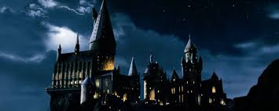
OÙ se dÉroule l’HISTOIRE ?
La voie 9 ¾
Poudlard
Le chemin de traverse
Ministère de la magie
La forêt de POUDLARD

Slide 10
Le monde magique
LES RELIQUES DE LA MORT
Le triangle représente la cape d’invisibilité , le rond représente la pierre de résurrection, le trait représente la baguette de sureau

Slide 11
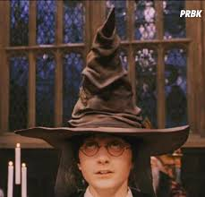
LE choixpeau
Le choixpeau est un chapeau magique qui désigne dans quelle maison vont les élèves (Gryffondor, Serpentard, Serdaigle, Poufsouffle)

Slide 12
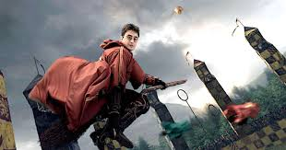
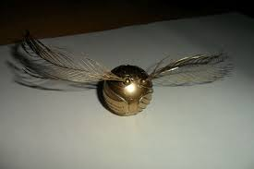
LE QUIDDICH
Le Quiddich est un sport très dangereux, il est composé de 2 équipes chevauchant des balais volants.
Le but du jeu est de marquer le plus de points , la partie s’arrête quand l’ une des équipes attrape le vif d’or.

Slide 13
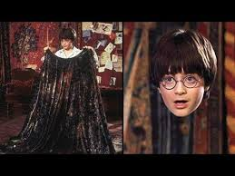
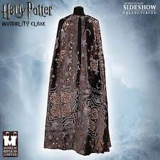
LA CAPE MAGIQUE
Le parrain de Harry Potter lui a légué cette cape pour ne pas se faire repérer.

Slide 14
BANDE ANNONCE HARRY POTTER 1

Slide 15
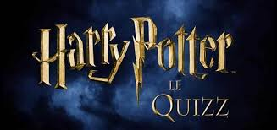
QUIZ
Comment s’appelle l’école ?
Comment s’appellent les parents de Harry ?
Nous sommes des moldus ou des sorciers ?
Citer nous 2 personnages méchants?
Comment s’appellent le dirécteur de Poudlard ?

